Slide 1

Tiết 107
Thực hành tiếng Việt

Slide 2
Câu 1 : Câu văn nào sau đây có sử dụng thành phần biệt lập
tình thái ?
A Trời ơi, chỉ còn năm phút .
B Ồ, sao mà độ ấy vui thế.
C Có lẽ văn nghệ rất kị “trí thức hóa nữa”.
D Ôi những cánh đồng quê chảy máu.

Slide 3
Câu 2:Câu nào sau đây có sử dụng thành phần
biệt lập cảm thán ?
A Tôi không rõ, hình như họ là hai mẹ con.
B Chao ôi, bông hoa đẹp quá!
C Có lẽ ngày mai mình sẽ đi píc-níc.
D Bạn An là học sinh giỏi.

Slide 4
Câu 3 : Trong các từ ngữ sau đây, từ ngữ nào có độ
tin cậy cao nhất ?
A Chắc là
B Chắc
C Hình như
D Chắc chắn

Slide 5
Câu 4: Từ in đậm trong câu sau đây là thành phần biệt lập nào?
Quả thật cậu ấy đã đạt được kết quả học tập tốt trong học kì 2.
A Thành phần cảm thán
B Thành phần gọi - đáp
C Thành phần tình thái
D Thành phần phụ chú (chêm xen)

Slide 6

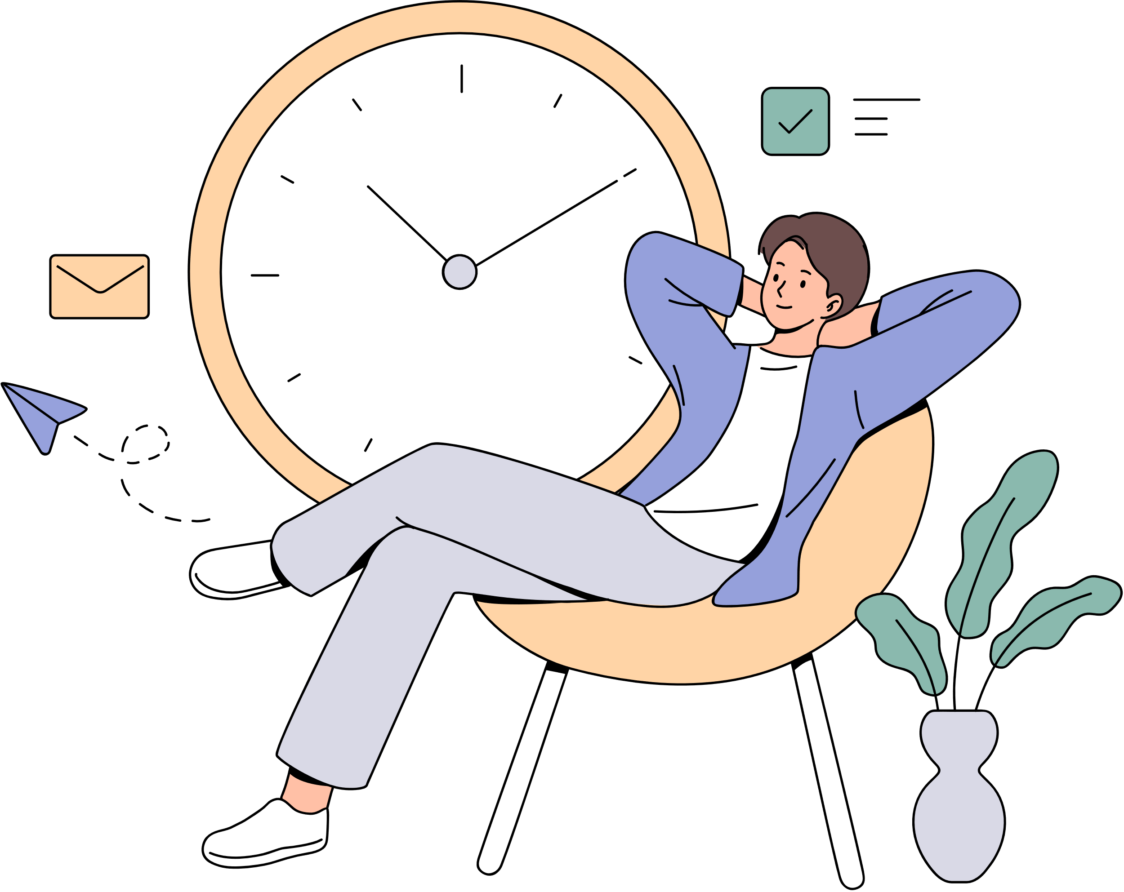
1. Thành phần gọi - đáp
Ví dụ: Anh Mên ơi, anh Mên!
“ơi”: đứng ở giữa câu, dùng để hô gọi, Mon gọi Mên
➔ Thành phần gọi - đáp

Slide 7
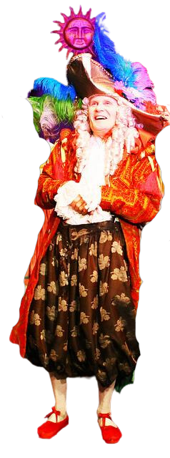
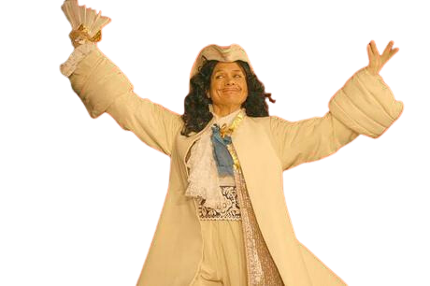
Ví dụ:
- Ông Giuốc-đanh: - Lại còn phải bảo cái đó à?
- Phó May: - Vâng, phải bảo chứ. Vì tất cả những người quý phái đều mặc như thế này cả
“Vâng”: đứng ở đầu câu, là lời Phó May dùng để đáp lại lời ông Giuốc- đanh
➔ Thành phần gọi - đáp

Slide 8

THÀNH PHẦN GỌI - ĐÁP
- Thường đứng ở đầu câu, được dùng để tạo lập hoặc duy trì quan hệ giao tiếp.
- Lưu ý:
+ Lời gọi thường là các đại từ xưng hô, danh từ riêng, danh từ chung, kết hợp với các từ: “ơi, ạ, thưa, bẩm..”
+ Lời đáp: thường là vâng, dạ..
(Này, vâng, nè, dạ, thưa, bẩm, ơi…)

Slide 9

2. Thành phần chêm xen (phụ chú)
Ví dụ: Dòng suối trong trẻo của thầy – thầy âu yếm nhìn tôi – em thông minh lắm!
“thầy âu yếm nhìn tôi”: nằm ở giữa câu, giữa hai dấu gạch ngang, được dùng để làm rõ thái độ, tình cảm của nhân vật
➔ Thành phần chêm xen (phụ chú)

Slide 10
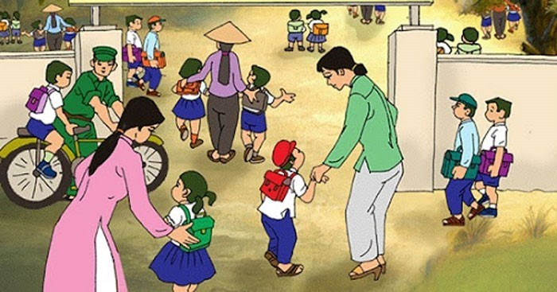
Ví dụ: Buổi mai hôm ấy, một buổi mai đầy sương thu và gió lạnh, mẹ tôi âu yếm nắm tay tôi đi trên con đường dài và hẹp.
“một buổi mai đầy sương thu và gió lạnh,”: nằm ở giữa câu, giữa hai dấu phẩy, được dùng để bổ sung thông tin cho buổi mai hôm ấy, một buổi mai đáng nhớ bởi nó gắn với kỉ niệm về ngày tựu trường đầu tiên.
➔ Thành phần chêm xen (phụ chú)

Slide 11
THÀNH PHẦN CHÊM XEN (PHỤ CHÚ)
- Được dùng để bổ sung, làm rõ thêm một đối tượng nào đó trong câu.
- Thường được đặt trong dấu ngoặc đơn, giữa hai dấu gạch ngang, hai dấu phẩy, hoặc giữa dấu gạch ngang và dấu phẩy, có khi được đặt sau dấu hai chấm

Slide 12
Tên TPBL | Chức năng | Từ ngữ thường dùng | Vị trí trong câu
Tình thái | thể hiện thái độ, cách đánh giá của người nói (người viết) đối với sự việc được nói tới trong câu | Chắc chắn, hẳn là, ngộ nhỡ, hình như, chẳng lẽ, hay là… | Linh hoạt (thường đứng ở đầu câu, giữa câu)
Cảm thán | để bộc lộ trực tiếp tình cảm, cảm xúc của người nói (người viết) | Ôi, a, ối, trời, lạy trời, trời ơi, giời ơi, than ôi, hỡi ơi… | Thường đứng ở đầu câu
Chêm xen (phụ chú) | dùng để bổ sung, làm rõ thêm một đối tượng nào đó trong câu. |  | - Thường đứng ở giữa câu - Nằm giữa: + dấu ngoặc đơn + dấu gạch ngang + dấu phẩy, hoặc giữa + dấu gạch ngang và dấu phẩy - Có khi được đặt sau dấu hai chấm
Gọi - đáp | dùng để tạo lập hoặc duy trì quan hệ giao tiếp. | Vâng, dạ, ơi, ạ, thưa, bẩm | Linh hoạt (thường đứng ở đầu câu, giữa câu)

Slide 13
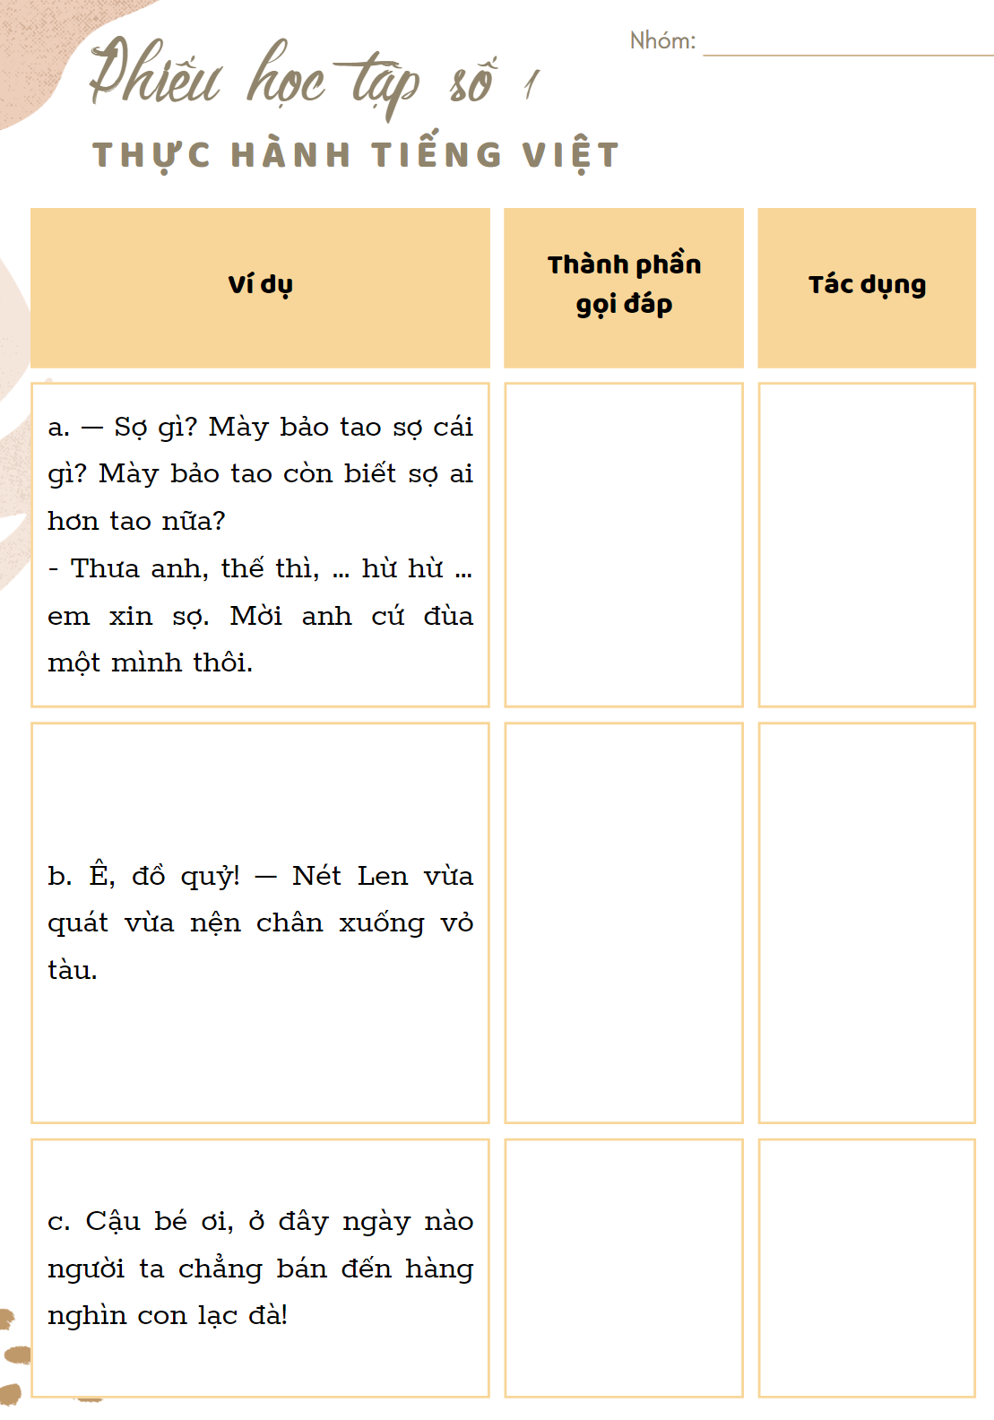
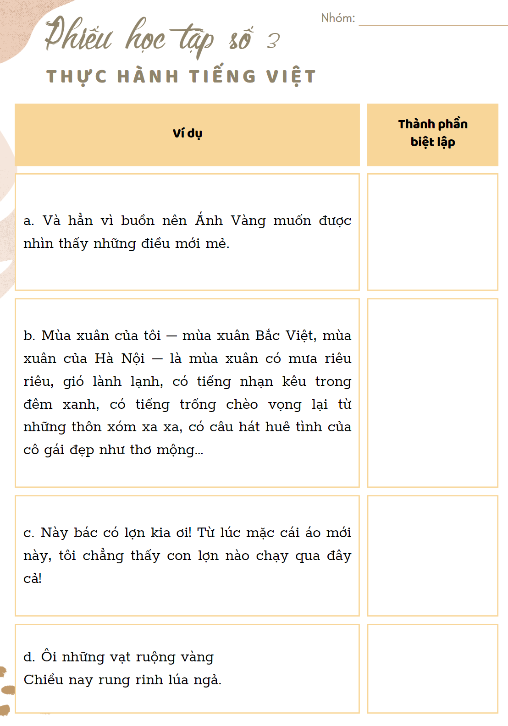
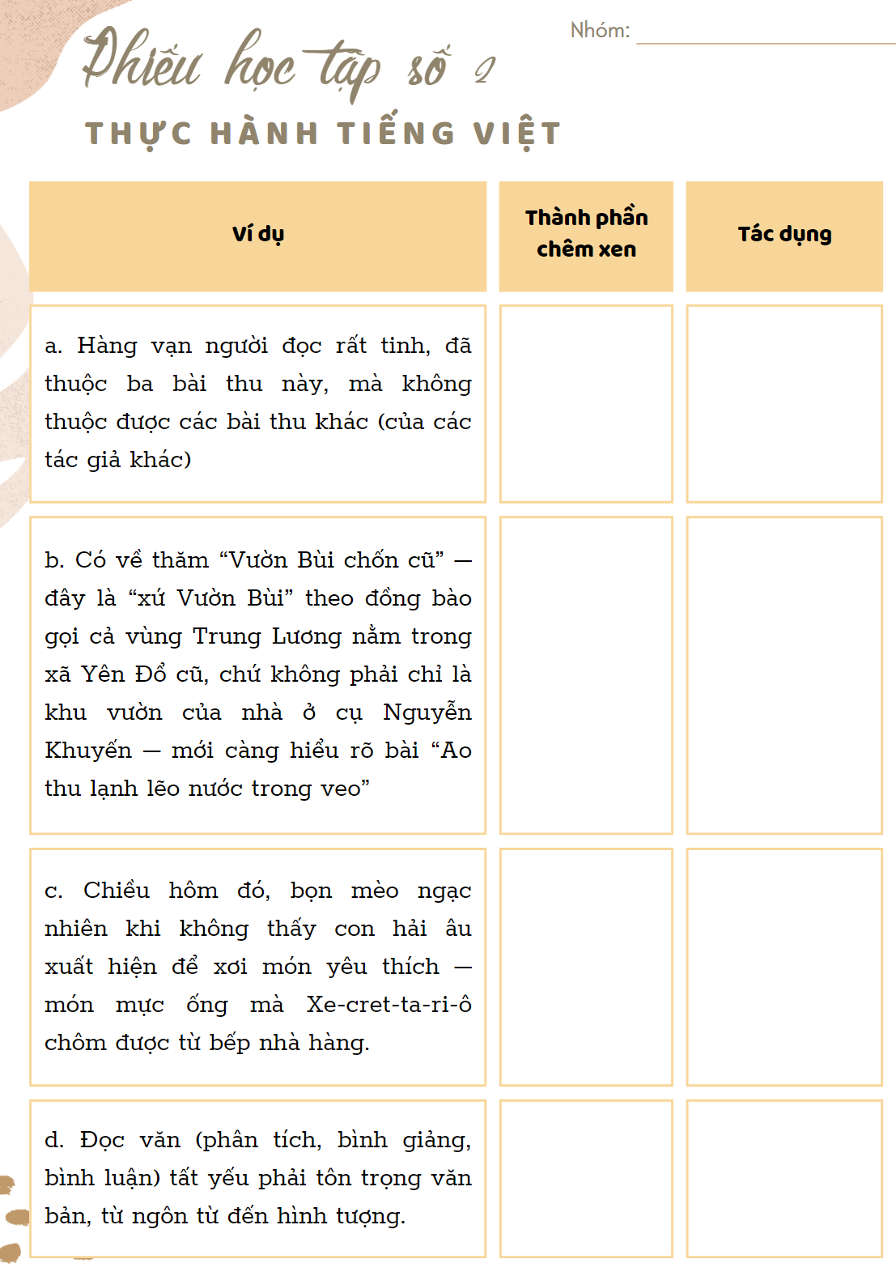

Slide 14

Bài 1
Ví dụ | Thành phần gọi đáp | Tác dụng
a. – Sợ gì? Mày bảo tao sợ cái gì? Mày bảo tao còn biết sợ ai hơn tao nữa? - Thưa anh, thế thì, … hừ hừ … em xin sợ. Mời anh cứ đùa một mình thôi. | Thưa anh | - Là thành phần gọi đáp mà Dế Choắt dùng để gọi Dế Mèn. - Thể hiện sự tôn kính của kẻ dưới với người trên
b. Ê, đồ quỷ! – Nét Len vừa quát vừa nện chân xuống vỏ tàu. | Ê | - Lời gọi của Nét Len - Thể hiện thái độ suồng sã của Nét Len với người được gọi.
c. Cậu bé ơi, ở đây ngày nào người ta chẳng bán đến hàng nghìn con lạc đà! | Ơi | - Là lời gọi- đáp - Thể hiện lời của những người qua đường gọi cậu bé.

Slide 15

Bài 2
Ví dụ | Thành phần chêm xen | Tác dụng
a. Hàng vạn người đọc rất tinh, đã thuộc ba bài thu này, mà không thuộc được các bài thu khác (của các tác giả khác) | Của các tác giả khác | Làm rõ các bài thơ thu khác mà Xuân Diệu muốn nói đến là các tác giả khác chứ không phải của Nguyễn Khuyến.
b. Có về thăm “Vườn Bùi chốn cũ” – đây là “xứ Vườn Bùi” theo đồng bào gọi cả vùng Trung Lương nằm trong xã Yên Đổ cũ, chứ không phải chỉ là khu vườn của nhà ở cụ Nguyễn Khuyến – mới càng hiểu rõ bài “Ao thu lạnh lẽo nước trong veo” | đây là “xứ Vườn Bùi” …cụ Nguyễn Khuyến | Giải thích thêm về cụm từ Vườn bùi chốn cũ để người đọc không hiểu nhầm về phạm vi không gian được nói đến

Slide 16
Bài 2
Ví dụ | Thành phần chêm xen | Tác dụng
c. Chiều hôm đó, bọn mèo ngạc nhiên khi không thấy con hải âu xuất hiện để xơi món yêu thích – món mực ống mà Xe-cret-ta-ri-ô chôm được từ bếp nhà hàng. | món mực ống mà Xe-cret-ta-ri-ô chôm được từ bếp nhà hàng | Làm rõ thêm về món yêu thích của con hải âu
d. Đọc văn (phân tích, bình giảng, bình luận) tất yếu phải tôn trọng văn bản, từ ngôn từ đến hình tượng. | phân tích, bình giảng, bình luận | Làm rõ hơn về các hoạt động có liên quan đến “đọc văn”, ý nói rằng phân tích, bình giảng, bình luận cũng là kết quả của việc đọc văn

Slide 17
Bài 3
Ví dụ | Thành phần biệt lập
a. Và hẳn vì buồn nên Ánh Vàng muốn được nhìn thấy những điều mới mẻ. | Hẳn - thành phần tình thái
b. Mùa xuân của tôi – mùa xuân Bắc Việt, mùa xuân của Hà Nội – là mùa xuân có mưa riêu riêu, gió lành lạnh, có tiếng nhạn kêu trong đêm xanh, có tiếng trống chèo vọng lại từ những thôn xóm xa xa, có câu hát huê tình của cô gái đẹp như thơ mộng… | Mùa xuân Bắc Việt, mùa xuân của Hà Nội - thành phần chêm xen
c. Này bác có lợn kia ơi! Từ lúc mặc cái áo mới này, tôi chẳng thấy con lợn nào chạy qua đây cả! | Ơi - thành phần gọi - đáp
d. Ôi những vạt ruộng vàng Chiều nay rung rinh lúa ngả. | Ôi - thành phần cảm thán
Notes:
Giáo án của Thảo Nguyên 0979818956

Slide 18

Xây dựng hội thoại
- Hình thức hoạt động cặp đôi
- Yêu cầu: xây dựng đoạn hội thoại với chủ đề tự chọn, trong đó có sử dụng thành phần gọi - đáp và thành phần chêm xen. Chỉ rõ và nêu tác dụng

